Slide 1
Развитие фонематического восприятия младших школьников
Выполнила: учитель – логопед МОУ ВСОШ №1
Винникова Олеся Александровна

Slide 2
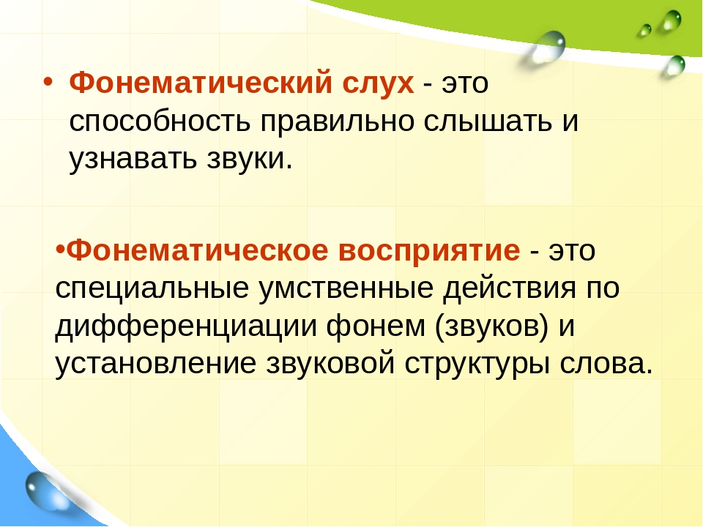

Slide 3
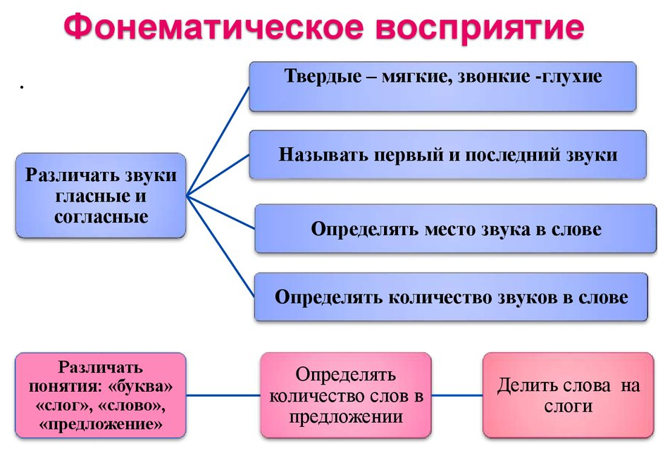

Slide 4
При чтении у детей, занятия с которыми велись без учета указанных факторов, наиболее типичны следующие ошибки:
Трудности слияния звуков в слоги и слова;
Взаимные замены фонетически и артикуляционно близких согласных звуков;
Побуквенное чтение (Р, Ы, Б, А)
Искажение слоговой структуры слов
Слишком медленный темп чтения;
Нарушения понимания прочитанного.

Slide 5
К числу типичных недостатков письма у таких детей относятся:
Замены букв;
Пропуски гласных;
Слияние слов на письме;
Раздельное написание частей одного слова;
Пропуски, наращения или перестановки слогов;
Орфографические ошибки.

Slide 6
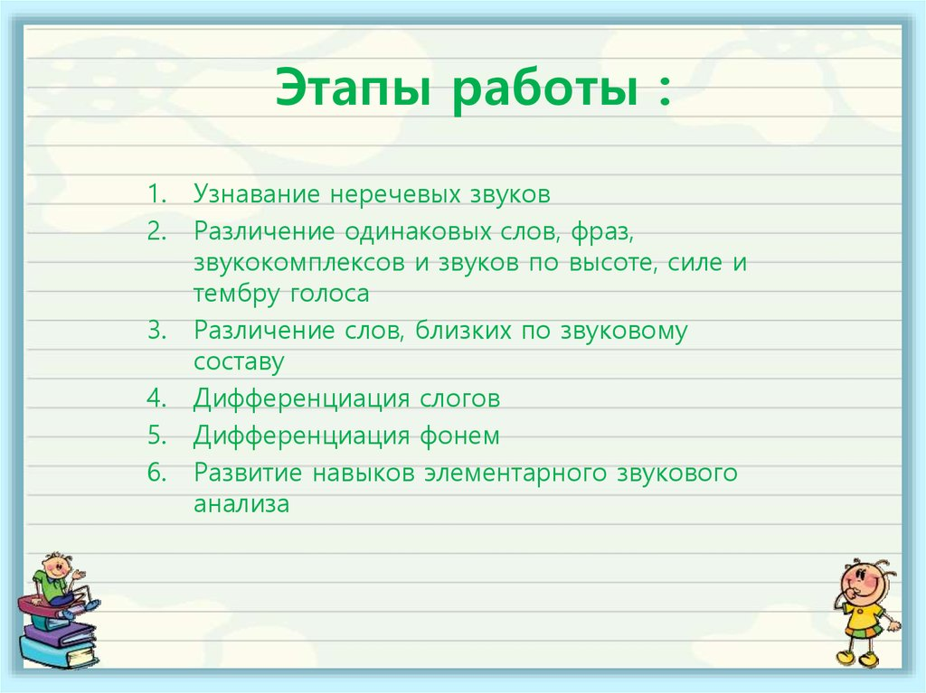

Slide 7
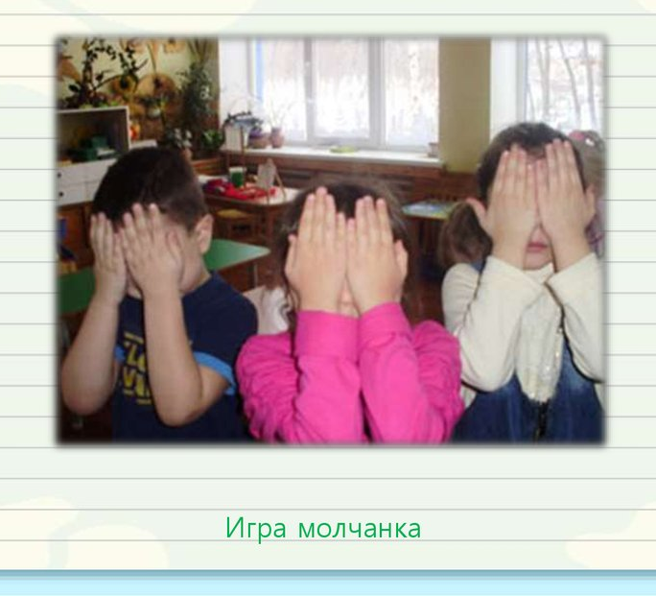
Узнавание неречевых Звуков

Slide 8
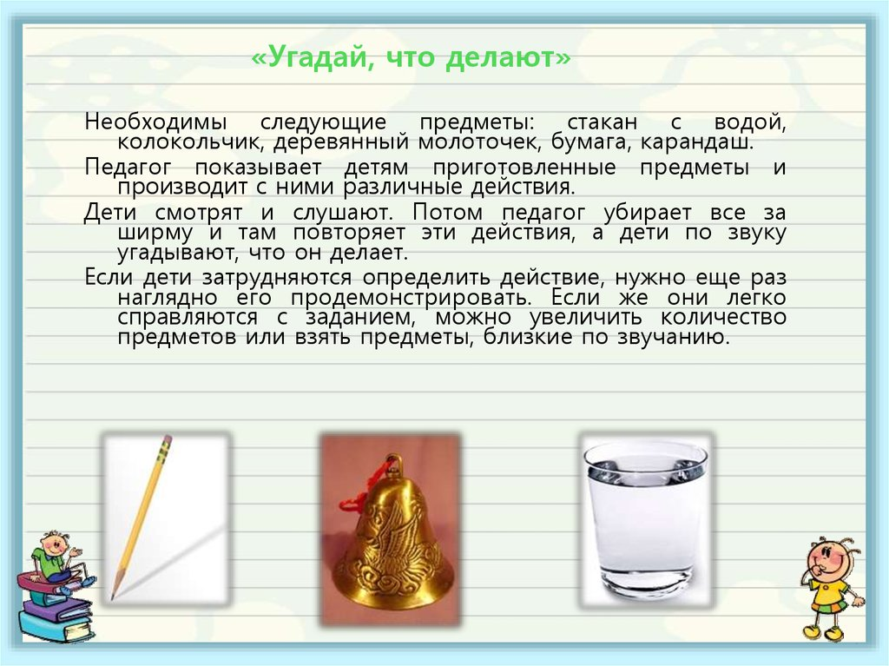

Slide 9
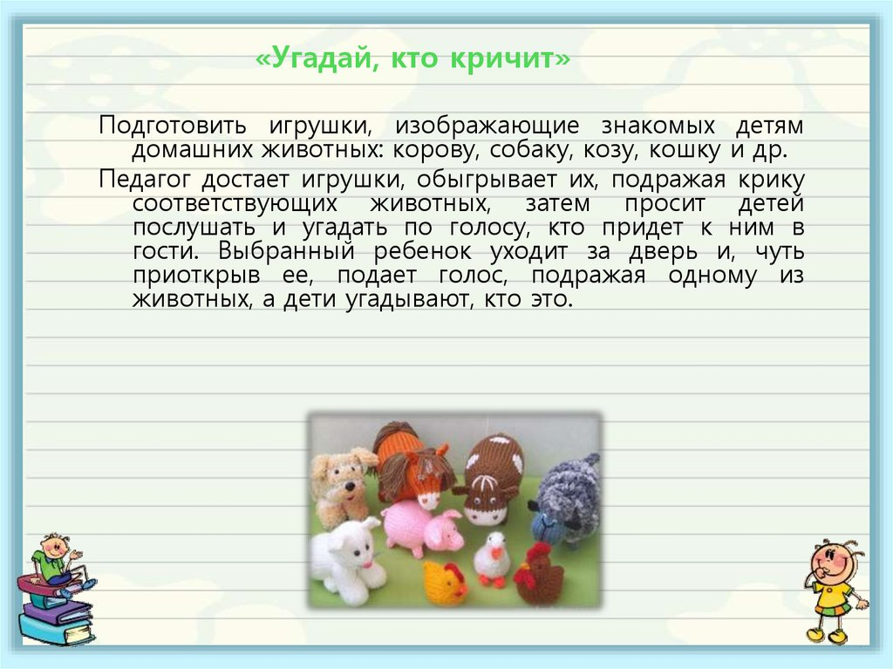

Slide 10
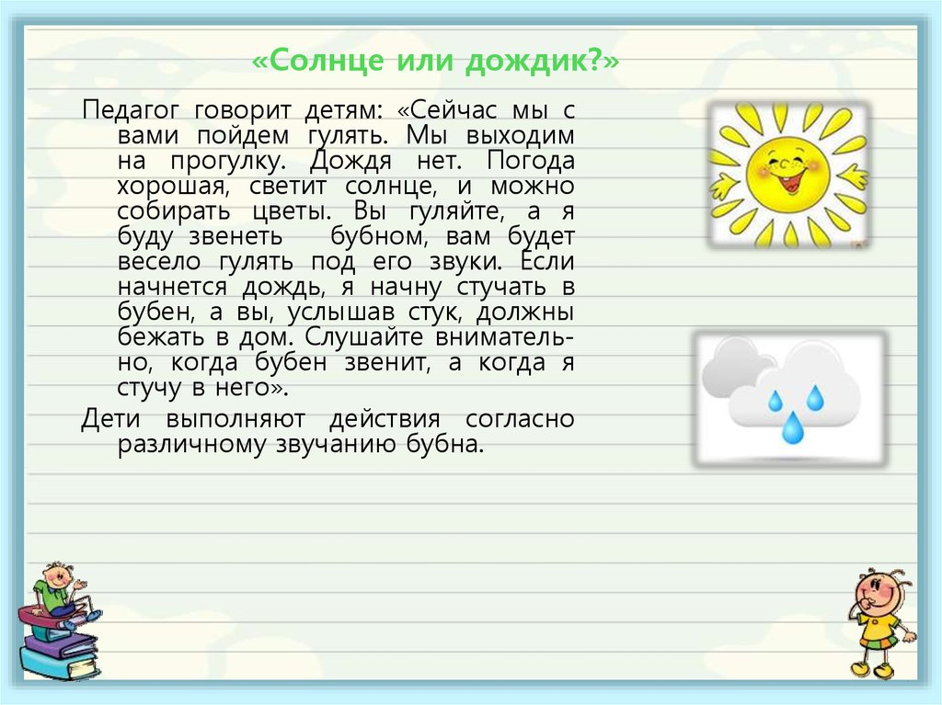

Slide 11
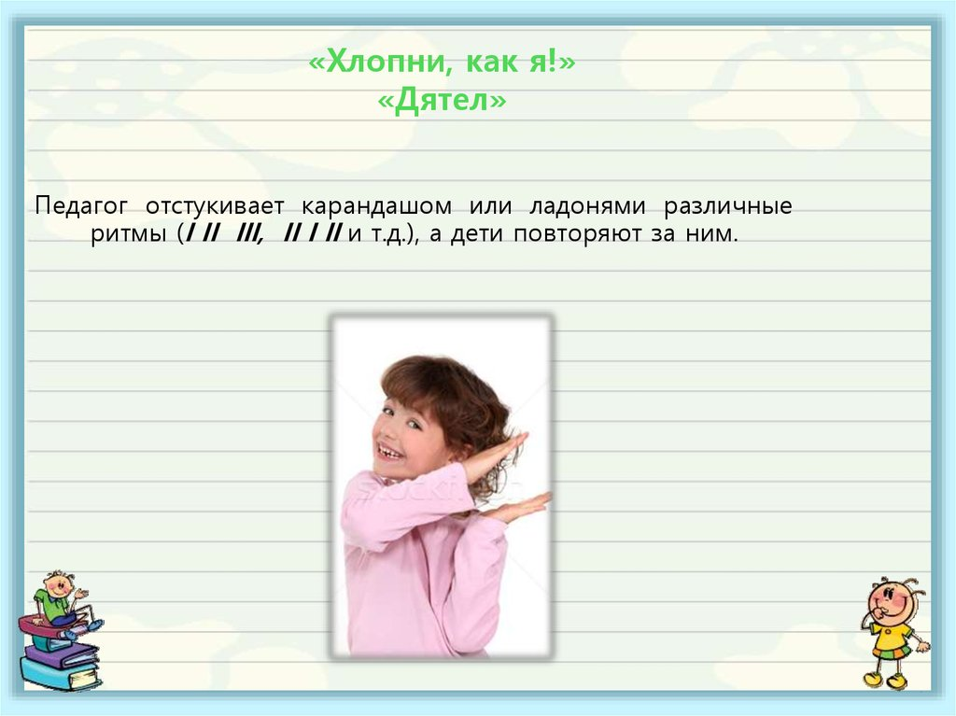

Slide 12
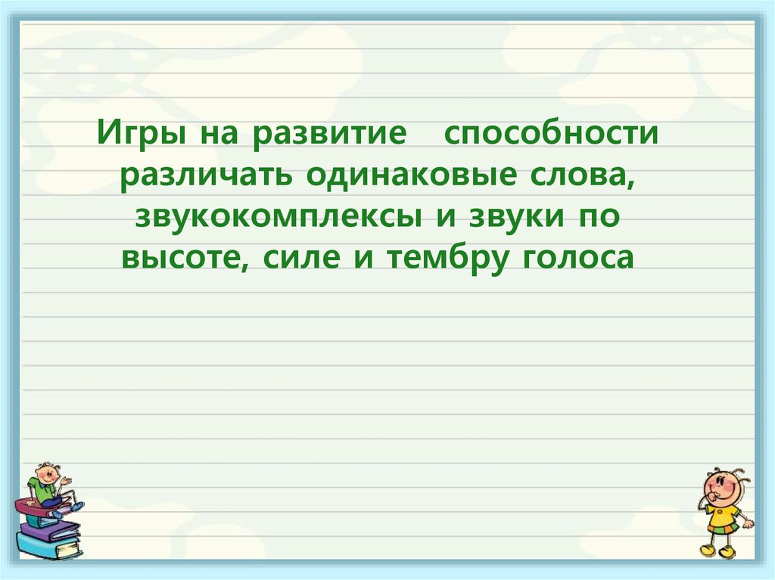

Slide 13
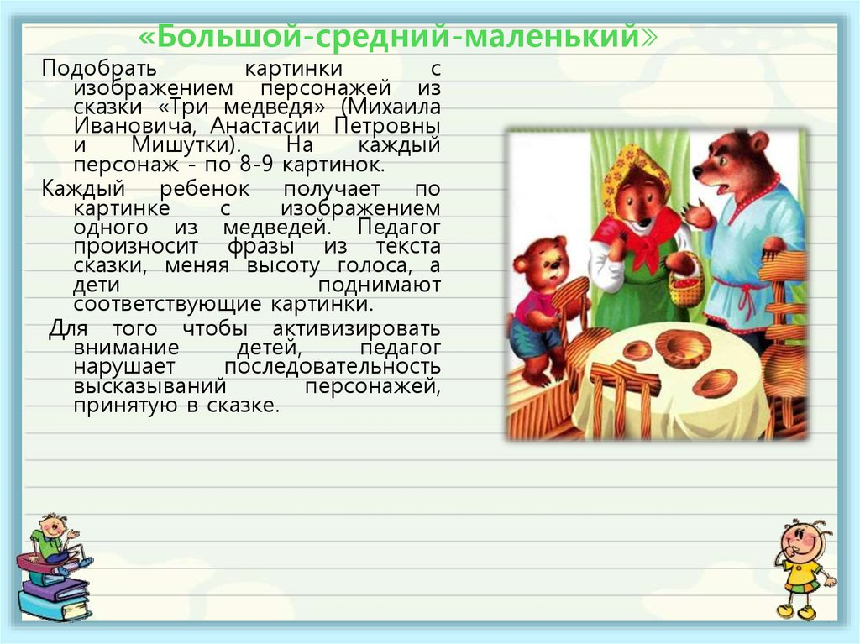

Slide 14
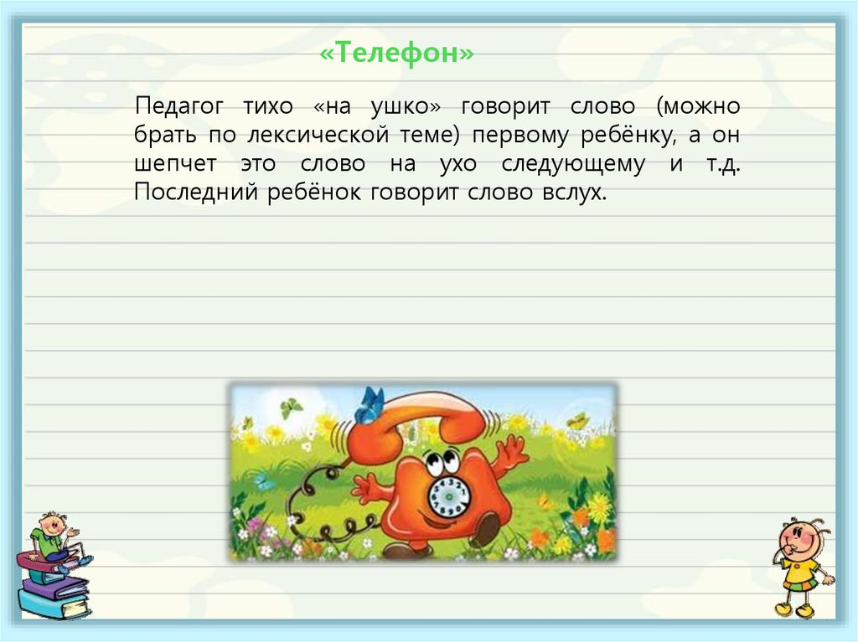

Slide 15
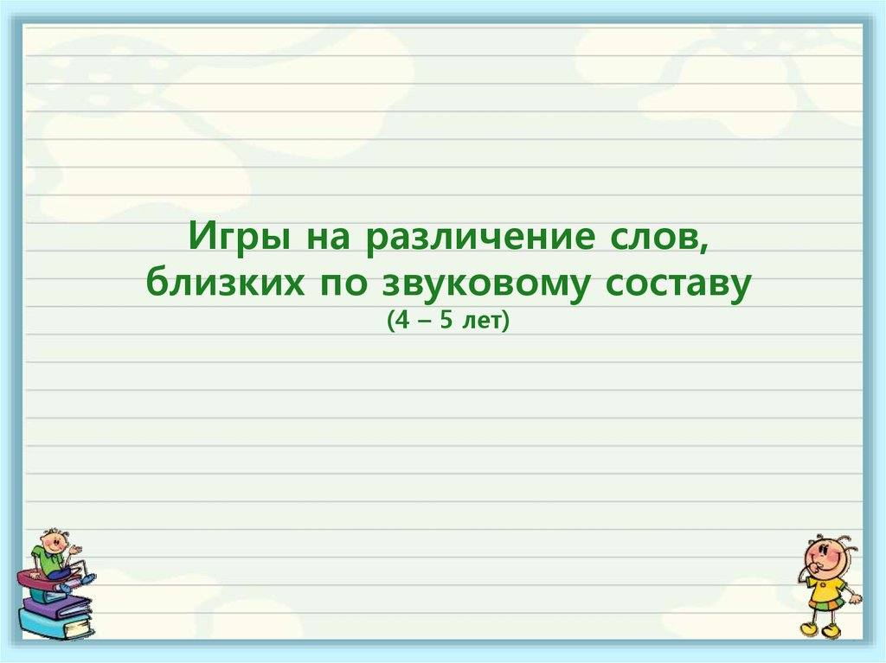

Slide 16
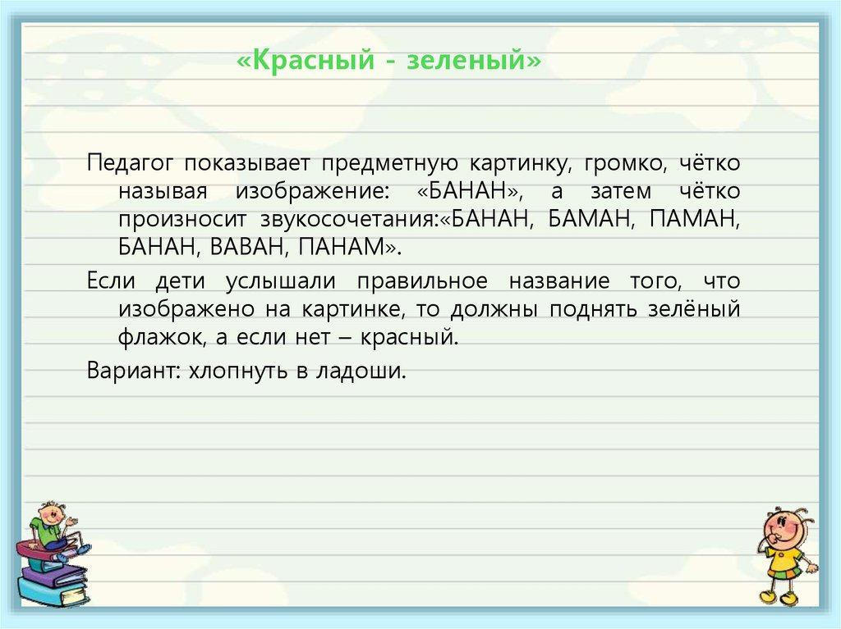

Slide 17
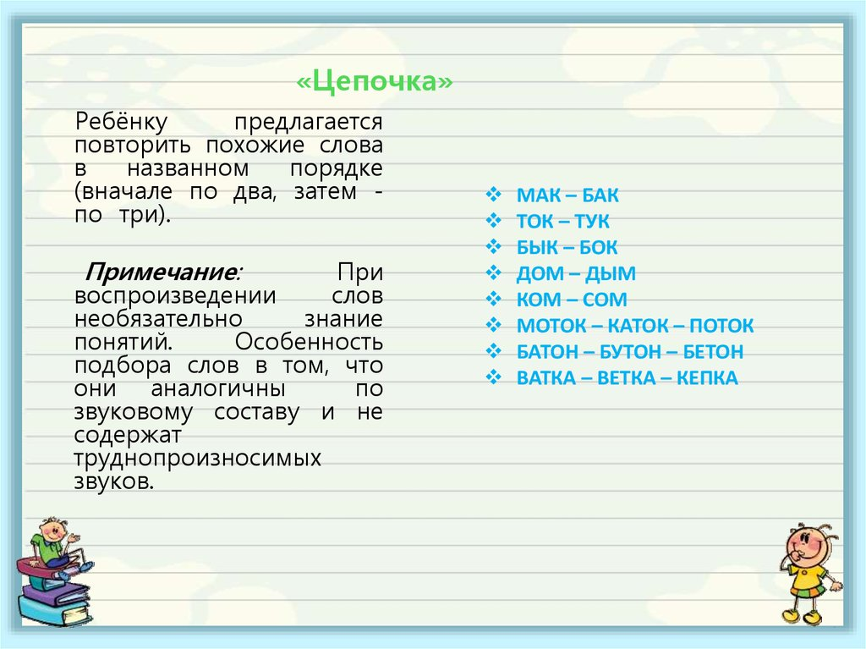

Slide 18
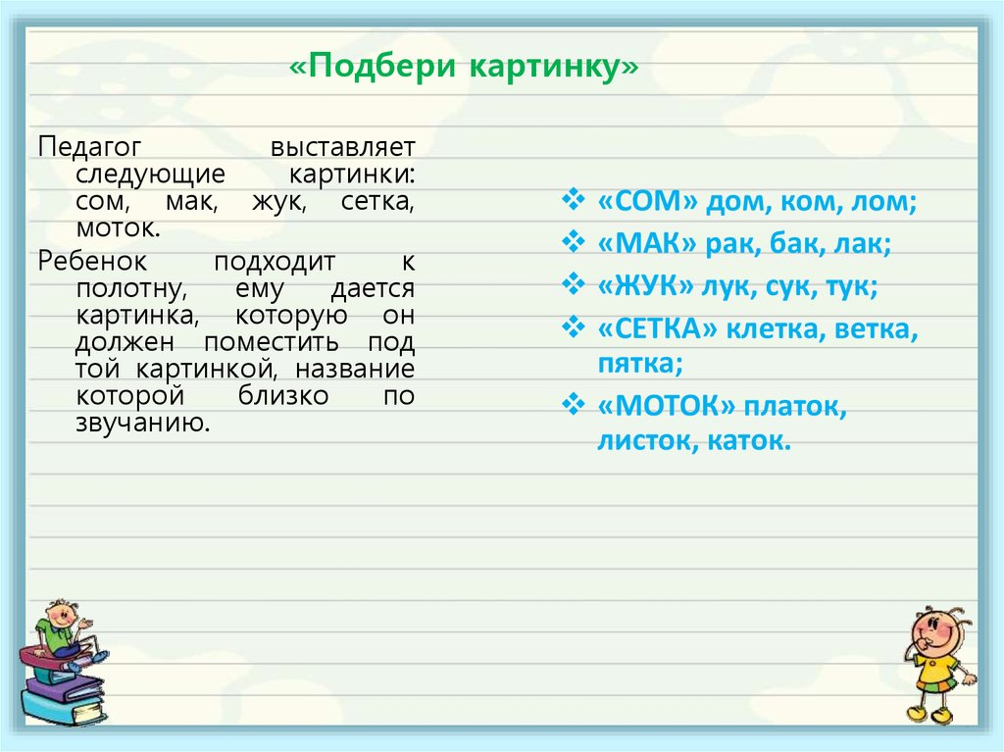

Slide 19
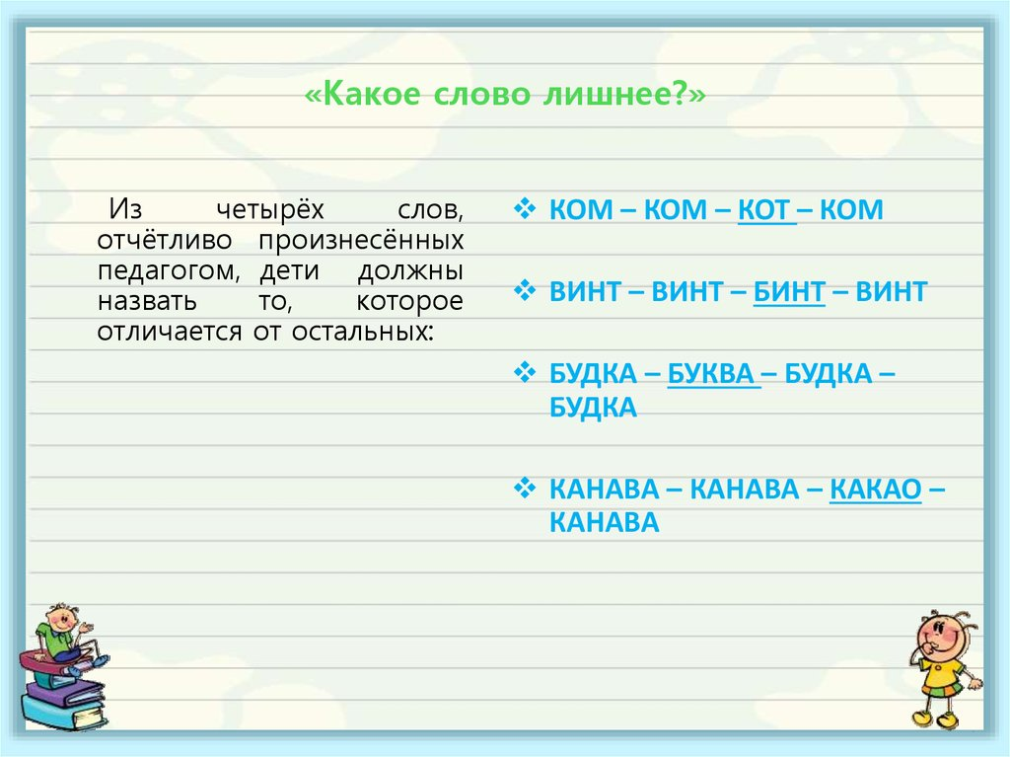

Slide 20
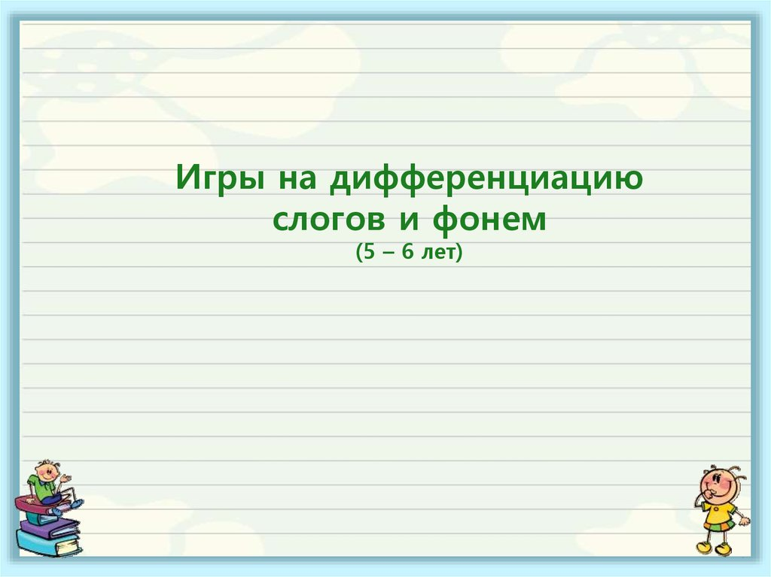

Slide 21
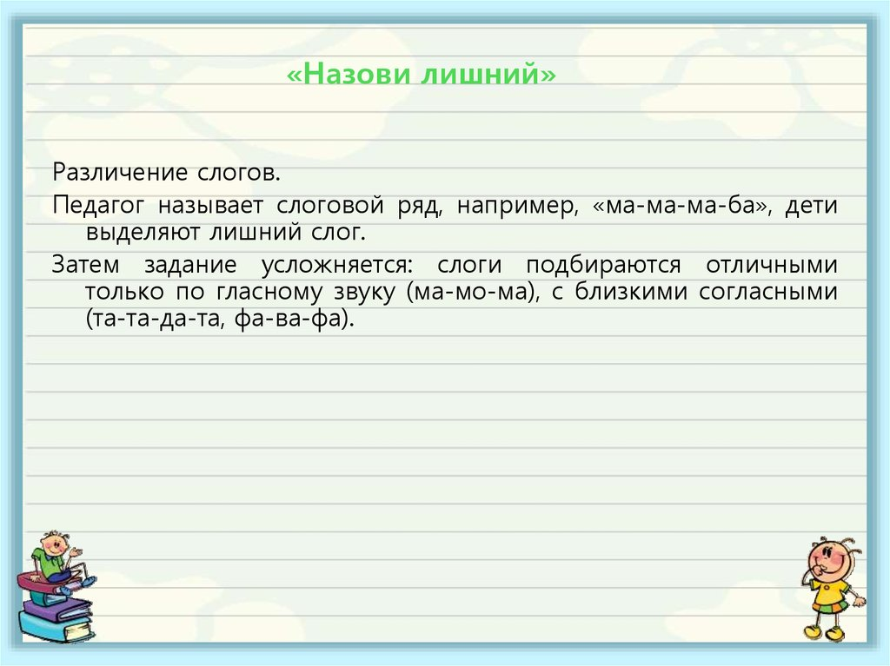

Slide 22
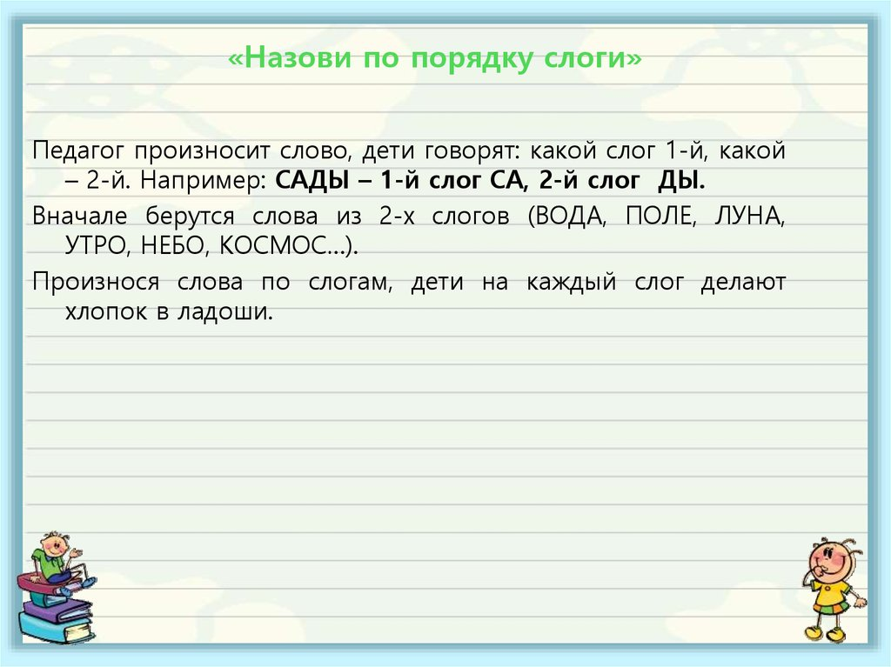

Slide 23
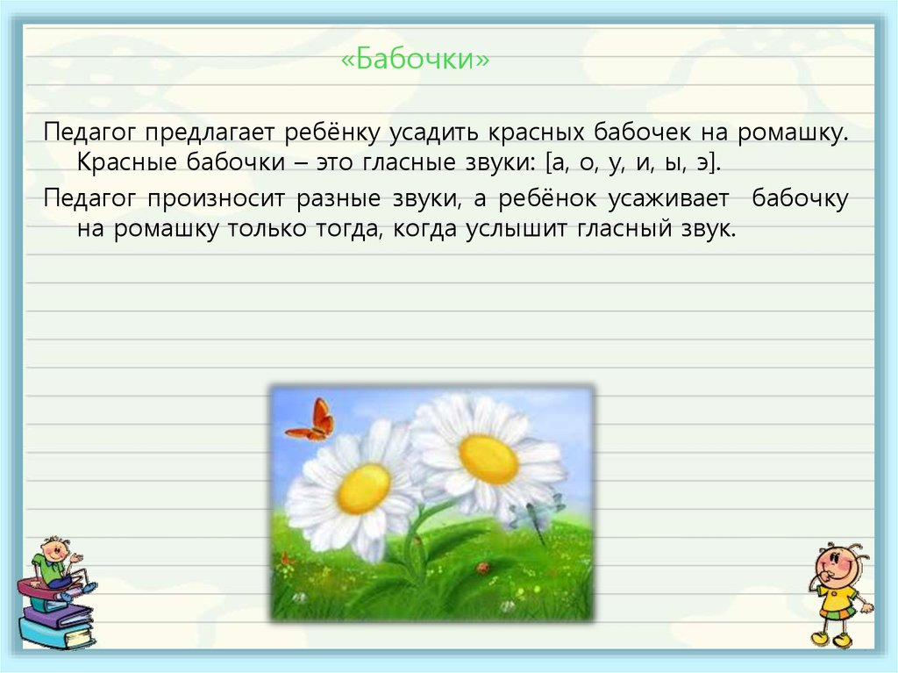

Slide 24
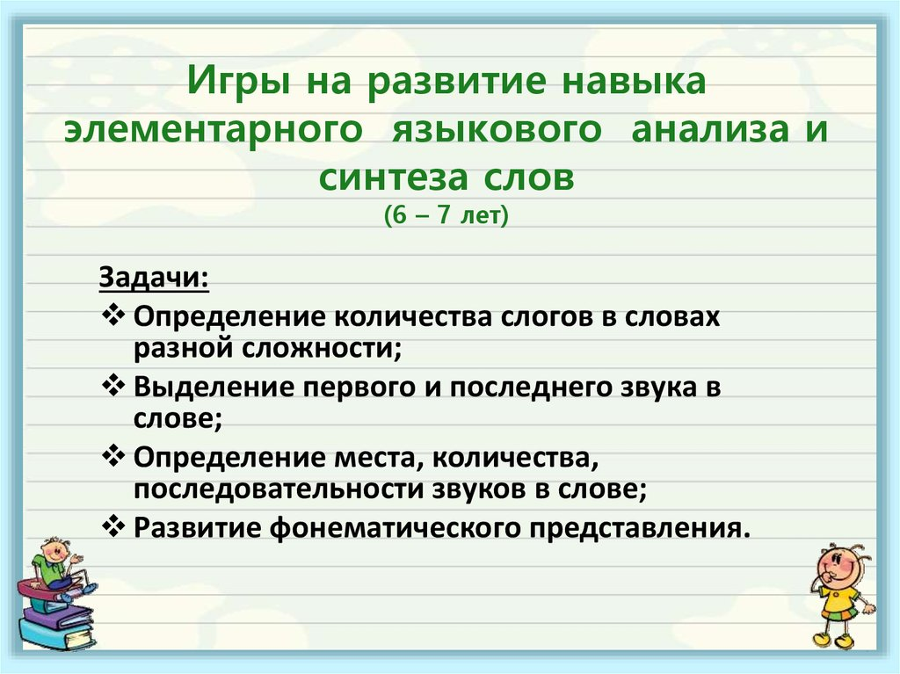

Slide 25
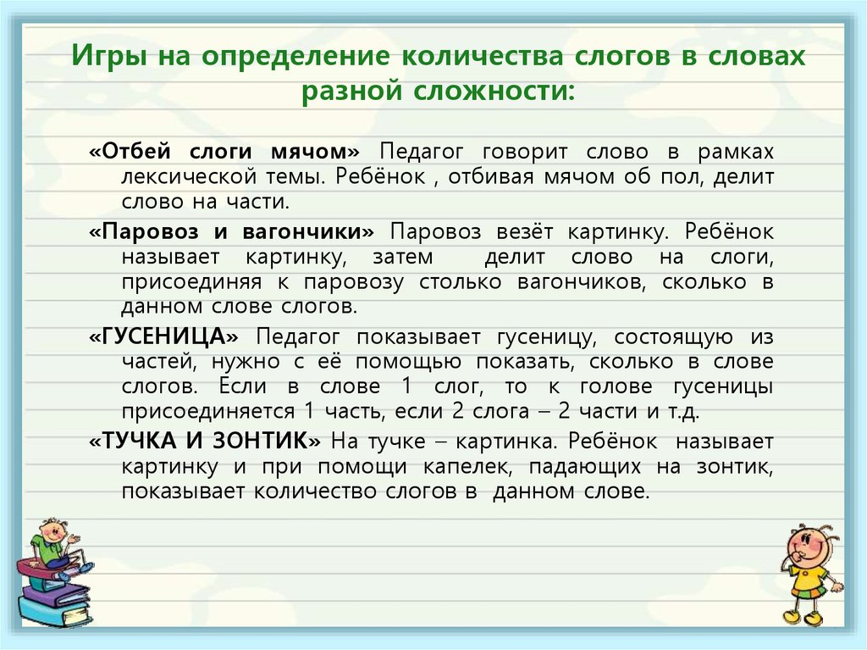

Slide 26
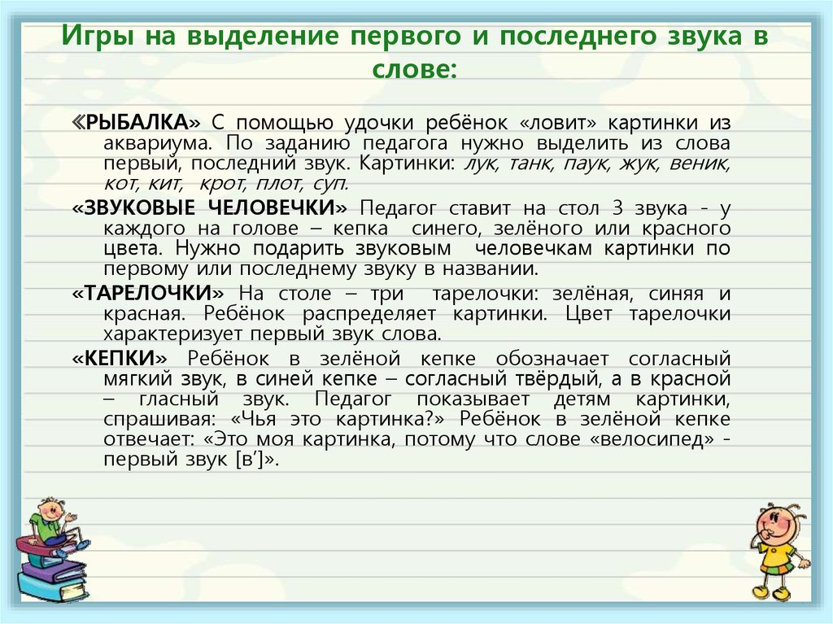

Slide 27
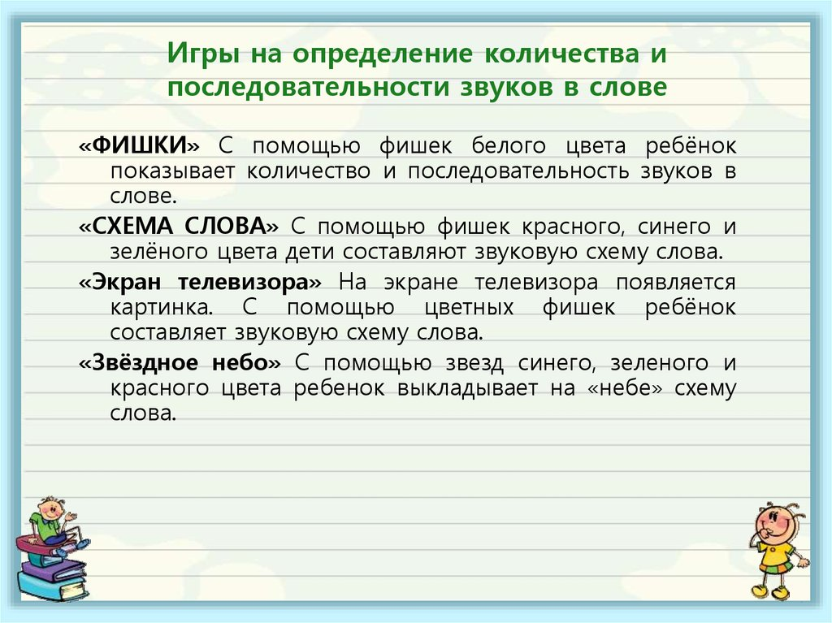

Slide 28
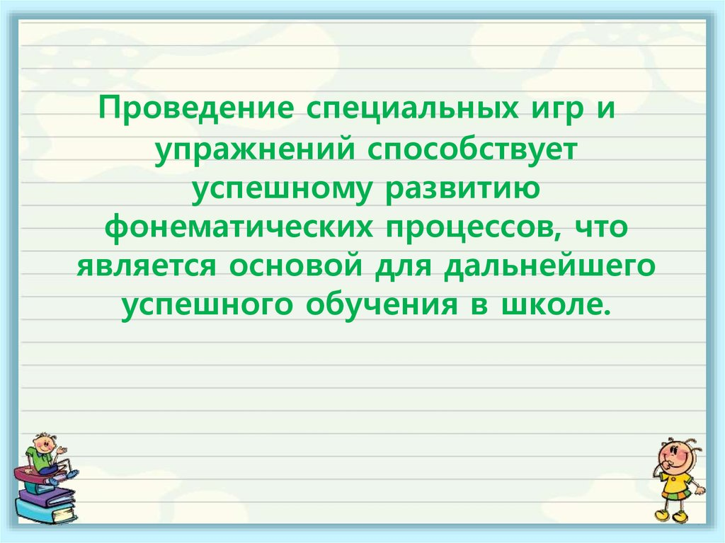

Slide 29


